Slide 1
Khoa học
Trao đổi chất ở động vật

Slide 2
Khởi động
TRÒ CHƠI: HÁI HOA DÂN CHỦ
1. Động vật cần gì để sống?
2.Bạn hãy kể tên 3 động vật ăn thịt.
3.Bạn hãy kể tên 3 động vật ăn cỏ, lá cây
4.Bạn hãy kể tên 3 động vật ăn côn trùng, sâu bọ..

Slide 3
Khám phá

Slide 4
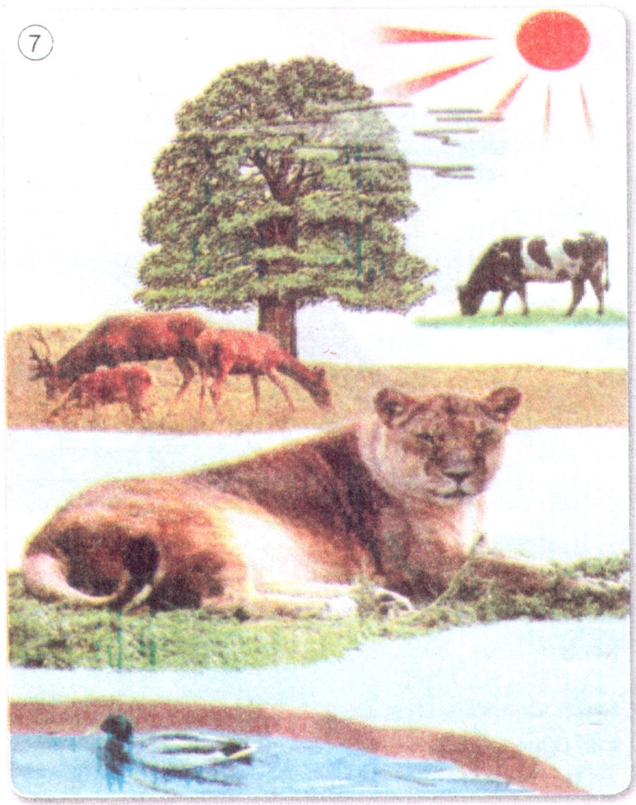
Hoạt động 1: Phát hiện những biểu hiện bên ngoài của trao đổi chất ở động vật.
THẢO LUẬN NHÓM 2
Quan sát hình 1
1. Mô tả những gì em nhìn thấy được ở trong hình.
2. Phát hiện những yếu tố đóng vai trò quan trọng đối với sự sống của động vật.
3. Phát hiện những yếu cần thiết cho động vật mà hình vẽ còn thiếu để bổ sung.

Slide 5
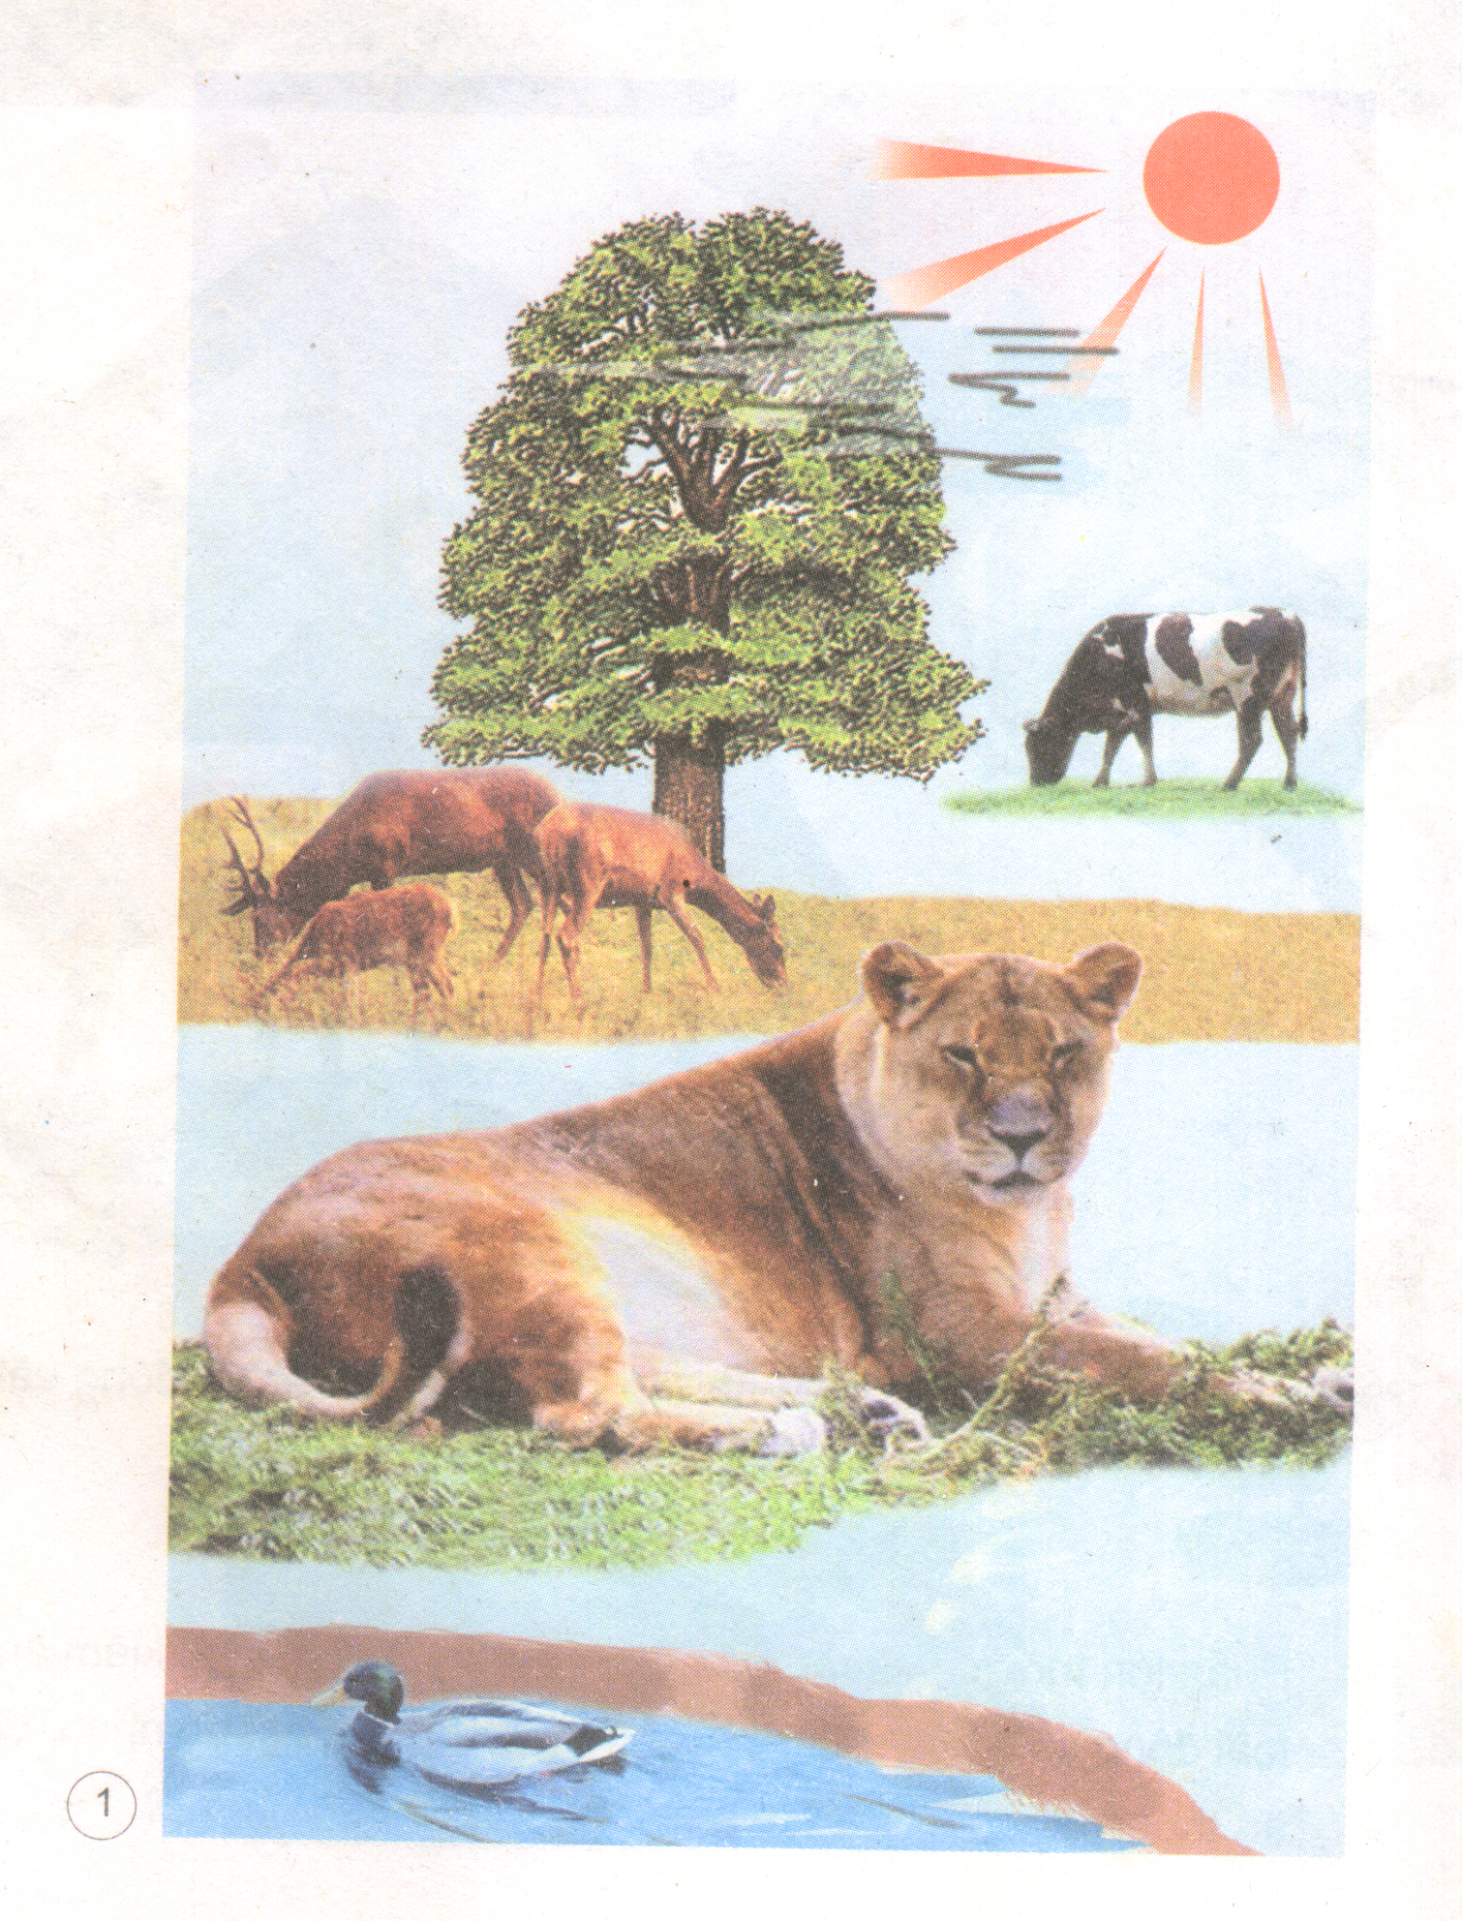
Mặt trời
Cây
Hươu
Bò
Sư tử
Cỏ
Vịt
Nước

Slide 6
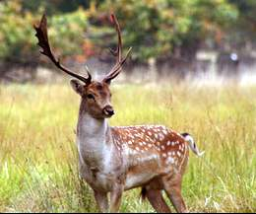
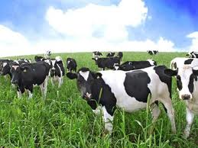
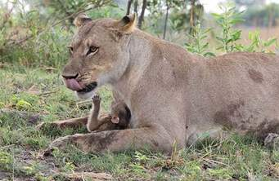
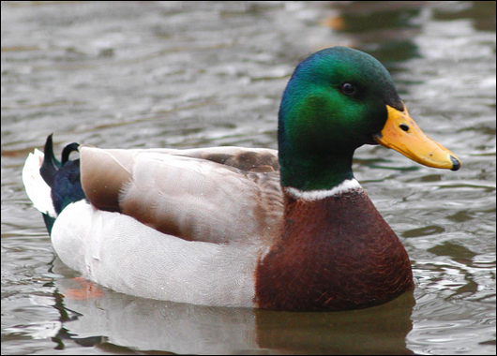
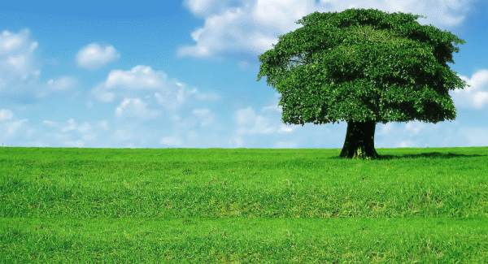
Khoa học
Trao đổi chất ở động vật.
Hoạt động 1: Phát hiện những biểu hiện bên ngoài của trao đổi chất ở động vật.
1. Trong hình có :
sư tử, hươu, bò sữa, vịt.
Ngoài ra còn có cỏ, cây, nước và mặt trời.

Slide 7
Khoa học
Trao đổi chất ở động vật.
Hoạt động 1: Phát hiện những biểu hiện bên ngoài của trao đổi chất ở động vật.
2. Những yếu tố đóng vai trò quan trọng đối với sự sống của động vật là:
ánh sáng, thức
ăn, nước.

Slide 8
Khoa học
Trao đổi chất ở động vật.
Hoạt động 1: Phát hiện những biểu hiện bên ngoài của trao đổi chất ở động vật.
3. Yếu tố quan trọng chưa được thể hiện trong hình là:
không khí.

Slide 9
Khoa học
Trao đổi chất ở động vật.
Hoạt động 1: Phát hiện những biểu hiện bên ngoài của trao đổi chất ở động vật.
- Những yếu tố nào động vật thường xuyên phải lấy từ môi trường để duy trì sự sống?
- Động vật phải thường xuyên lấy từ môi trường: nước, thức ăn, khí ô - xi có trong không khí.

Slide 10
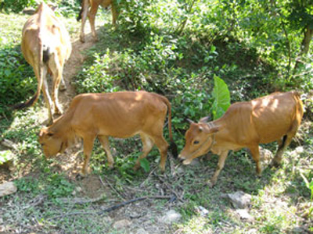
Khoa học
Trao đổi chất ở động vật.
Hoạt động 1: Phát hiện những biểu hiện bên ngoài của trao đổi chất ở động vật.
- Trong quá trình sống, động vật thường xuyên thải ra môi trường những gì?
- Trong quá trình sống, động vật thường xuyên thải ra môi trường các chất cặn bã, khí các - bô - níc, nước tiểu,...
- Quá trình trên được gọi là gì?

Slide 11
Khoa học
Trao đổi chất ở động vật.
Hoạt động 1: Phát hiện những biểu hiện bên ngoài của trao đổi chất ở động vật.
*Kết luận: Trong quá trình sống, động vật phải thường xuyên lấy từ môi trường: khí ô-xi có trong không khí, nước, thức ăn, và thải ra môi trường khí các - bô - níc, các chất cặn bã, nước tiểu,... Quá trình đó được gọi là quá trình trao đổi chất giữa động vật và môi trường.
Thế nào là quá trình trao đổi chất ở động vật?

Slide 12
* Hoạt động 2 : Sự trao đổi chất giữa động vật và môi trường
Hấp thu
Thải ra
Khí…………..
Khí…………………
ĐỘNG
VẬT
………………
……………………
…………………………………….
……………………………………….
…………………………………
………………………..

Slide 13
SƠ ĐỒ TRAO ĐỔI CHẤT Ở ĐỘNG VẬT
Hấp thu
Thải ra
Khí
ô- xi
Khí
các-bô- níc
ĐỘNG
VẬT
Nước
Nước tiểu
Các chất hữu cơ
trong thức ăn
( lấy từ thực vật
hoặc động vật)
Các chất thải

Slide 14
Khoa học
Trao đổi chất ở động vật.
* Hoạt động 2 : Sự trao đổi chất giữa động vật và môi trường
- Nêu những dấu hiệu bên ngoài của sự trao đổi chất giữa động vật và môi trường qua sơ đồ.
HẤP THỤ
THẢI RA
KHÍ Ô-XY
ĐỘNG VẬT
KHÍ CÁC-BÔ-NÍC
NƯỚC
NƯỚC TIỂU
CÁC CHẤT HỮU CƠ
TRONG THỨC ĂN
( LẤY TỪ THỰC VẬT
HOẶC ĐỘNG VẬT)
CÁC CHẤT THẢI
Sơ đồ sự trao đổi chất ở động vật.

Slide 15
Khoa học
Trao đổi chất ở động vật.
Hoạt động 3 :Thực hành vẽ sơ đồ trao đổi chất ở động vật.
Trò chơi: Em làm họa sĩ
5 phút
* Luật chơi : Cô chia cả lớp thành 3 đội ( tương ứng với 3 tổ). Nhiệm vụ của các đội là vẽ lại sơ đồ sự trao đổi chất ở động vật vào bảng nhóm. Đội nào vẽ nhanh nhất, chính xác, trình bày đẹp khoa học sẽ dành được chiến thắng.

Slide 16
Khoa học
Trao đổi chất ở động vật.
*Kết luận: Trong quá trình sống, động vật phải thường xuyên lấy từ môi trường: khí ô-xi có trong không khí, nước, thức ăn, và thải ra môi trường khí các - bô - níc, các chất cặn bã, nước tiểu,... Quá trình đó được gọi là quá trình trao đổi chất giữa động vật và môi trường.
HẤP THỤ
Sơ đồ sự trao đổi chất ở động vật.
THẢI RA
KHÍ Ô-XY
ĐỘNG VẬT
KHÍ CÁC-BÔ-NÍC
NƯỚC
NƯỚC TIỂU
CÁC CHẤT HỮU CƠ
TRONG THỨC ĂN
( LẤY TỪ THỰC VẬT
HOẶC ĐỘNG VẬT)
CÁC CHẤT THẢI
Notes:
Thảo luận nhóm 6 (5 phút)

Slide 17
Khoa học
Trao đổi chất ở động vật.
Củng cố - dặn dò
Về học bài, ghi nhớ sơ đồ sự trao đổi chất ở động vật.
Chuẩn bị bài sau: Quan hệ thức ăn trong tự nhiên
Nhận xét tiết học.

